Slide 1
9.4 循环过程 卡诺循环
循环过程的分类
循环过程：
系统经历了一系列状态变化过程以后，又回到原来状态的过程。
正循环：在 p –V 图上循环过程按顺时针进行
逆循环：在p –V 图上循环过程按逆时针进行
热机：工作物质作正循环的机器
制冷机：工作物质作逆循环的机器

Slide 2
9.4 循环过程 卡诺循环
热机循环及其效率
热机：能够不断地把热转变成功的装置。
p
热机通过循环过程不断地把热转变成功
热机循环为正循环
O V

Slide 3
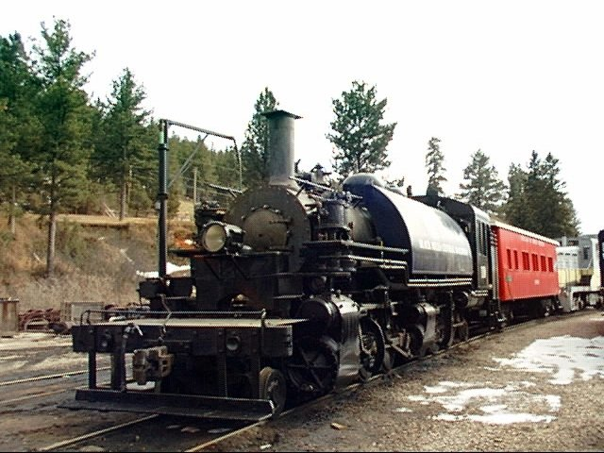
9.4 循环过程 卡诺循环
热机循环及其效率
Q₁
锅炉
气缸
W
水泵
冷却器
Q₂
蒸汽机工作简图

Slide 4
9.4 循环过程 卡诺循环
热机循环及其效率

Slide 5
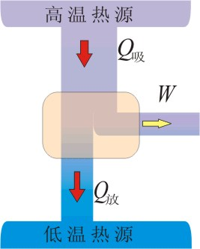
9.4 循环过程 卡诺循环
热机循环及其效率
工作物质：在热机中被用来吸收热量、并对外做功的物质。
热机效率：在一次循环过程中，工作物质对外做的净功与它从高温热源吸收的热量之比。

Slide 6
9.4 循环过程 卡诺循环
制冷机及其制冷系数
制冷机：使热量从低温热源向高温热源传递的装置。
p
制冷机通过循环过程不断地使热量从低温热源向高温热源传递
制冷循环为负循环
O V

Slide 7
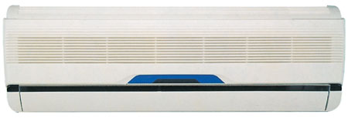
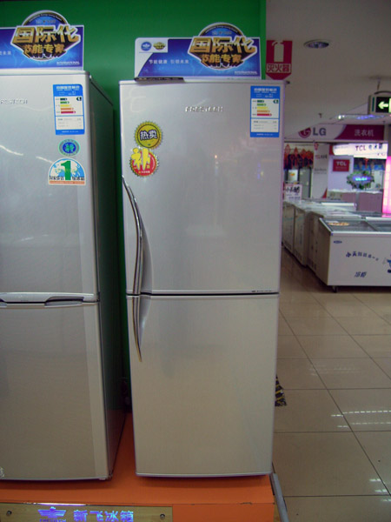
9.4 循环过程 卡诺循环
制冷机及其制冷系数
Q₁
热交换器
节流阀
压缩机
W
蒸发器
Q₂
制冷机工作简图

Slide 8
9.4 循环过程 卡诺循环
制冷机及其制冷系数

Slide 9
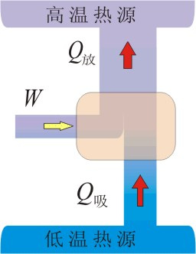
9.4 循环过程 卡诺循环
制冷机及其制冷系数
制冷过程：外界做功W，系统吸热 Q₂，放热 Q₁。
制冷系数：制冷机从低温热源吸取的热量与外界做功之比。

Slide 10
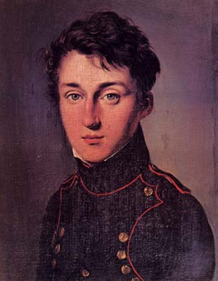
9.4 循环过程 卡诺循环
卡诺循环
1824年，法国青年科学家卡诺（1796 — 1832）提出一种理想热机，工作物质只与两个恒定热源（一个高温热源，一个低温热源）交换热量。整个循环过程是由两个绝热过程和两个等温过程构成，这样的循环过程称为卡诺循环。

Slide 11
9.4 循环过程 卡诺循环
卡诺循环
由两个等温过程和两个绝热过程组成:
p
A
T=T₁
绝热
B
绝热
D
T=T₂
C
O V

Slide 12
9.4 循环过程 卡诺循环
卡诺热机
p
A(p_{A}, V_{A}, T₁)
Q₁
B(p_{B}, V_{B}, T₁)
D(p_{D}, V_{D}, T₂)
Q₂
C(p_{C}, V_{C}, T₂)
O V

Slide 13
9.4 循环过程 卡诺循环
卡诺热机的效率
AB过程：
p
A(p_{A}, V_{A}, T₁)
Q₁
CD过程：
B(p_{B}, V_{B}, T₁)
D(p_{D}, V_{D}, T₂)
Q₂
C(p_{C}, V_{C}, T₂)
BC和DA过程：
O V

Slide 14
9.4 循环过程 卡诺循环
卡诺热机的效率
p
A(p_{A}, V_{A}, T₁)
Q₁
B(p_{B}, V_{B}, T₁)
D(p_{D}, V_{D}, T₂)
Q₂
C(p_{C}, V_{C}, T₂)
O V
卡诺循环效率：

Slide 15
9.4 循环过程 卡诺循环
卡诺热机的效率
卡诺循环效率：
结论：
1）η只与T₁和T₂有关，而与工质无关
2）η=1-T₂/T₁<100%

Slide 16
9.4 循环过程 卡诺循环
卡诺制冷机
p
A(p_{A}, V_{A}, T₁)
Q₁
B(p_{B}, V_{B}, T₁)
D(p_{D}, V_{D}, T₂)
Q₂
C(p_{C}, V_{C}, T₂)
O V

Slide 17
9.4 循环过程 卡诺循环
卡诺制冷机的制冷系数
结论：
1）e只与T₁和T₂有关，而与工质无关
2）

Slide 18
9.4 循环过程 卡诺循环
例9.4 如图表示以理想气体为工作物质的某热机的循环过程。其中ab为绝热过程，bc为等压过程，ca为等容过程。证明该循环的效率：
p
a
c
b
O
V₁
V₂
V

Slide 19
9.4 循环过程 卡诺循环
解：

Slide 20
9.4 循环过程 卡诺循环
课本例9-6 奥托机的循环效率。B→C, D→A为等体过程； A→B，C→D为绝热过程。
p
C
B
D
E
A
O
V₂
V₁
V

Slide 21
9.4 循环过程 卡诺循环
课本例9-7 一卡诺循环ABCDA，工质为理想气体，T₁=100 ºC， 冷凝器T₀=0 ºC。维持T₀不变，提高热源温度T₂，使得循环ABC'D'A的净功增加为原循环ABCDA的两倍。
求(1)ABC'D'A循环的热源温度T₂; (2)ABC'D'A循环的效率。
p
C'
D'
C
D
B
A
O V

Slide 22
9.4 循环过程 卡诺循环
补充：设有1摩尔单原子分子理想气体，进行一热力学循环过程，过程曲线的V-T图如图所示，其中 V_{c}=2V_{a}。
（1）绘出此循环的P-V图；
（2）分别求出a→b、b→c、c→a各阶段系统与外界交换的热量；
（3）求该循环的效率。
V
p
V_{c}
b
a
b
c
V_{a}
c
a
O T_{a} T
o
V
V_{a}
V_{c}

Slide 23
第9章 热力学基础
作业
（新版书）9-1、9-4、9-5、9-8、9-10、9-11、9-12
（旧版书）9-1、9-4、9-5、9-8、9-10、9-11、9-12

